Slide 1
DEPARTAMENTO DE CIENCIAS ECONÓMICAS ADMINISTRATIVAS Y DE COMERCIO
CARRERA INGENIERÍA COMERCIAL
TRABAJO DE TITULACIÓN, PREVIO A LA OBTENCIÓN DEL TÍTULO DE INGENIERIA COMERCIAL
TEMA:
“OPTIMIZACIÓN DE LA LOCALIZACIÓN EN LOS CENTROS DE ACOPIO DE GAS LICUADO DE PETRÓLEO (GLP) EN EL DISTRITO METROPOLITANO DE QUITO AÑO 2018”
AUTORA:
MORALES GARCIA RUTH IBETH
DIRECTOR: MBA. DALGO GAYBOR, WILSON PATRICIO
AÑO 2020

Slide 2
INTRODUCCIÓN
Uno de los productos logrados, de mayor consumo por los seres humanos y las sociedades de negocios es el GLP a través de los distribuidores y centros de acopio en el país.
La ausencia de los centros de acopio de GLP, o del mismo líquido vital en los lugares autorizados por el ARCH han causado drama. Es peor aun cuando existe un desabastecimiento porque es necesario emigrar a otros sectores barriales obligando a gastar más de lo debido.
El GLP ecuatoriano en el 2019 sigue teniendo un subsidio favorable por lo cual es contrabandeado a mayores precios en los países vecinos.

Slide 3
En el Distrito Metropolitano de Quito., la comercialización del GLP se la realiza mediante los centros de acopio y de los distribuidores . La dificultad en el año 2019 se ha dado por la ausencia de los cilindros de gas y por la distribución de estos por camiones en ciertas horas del día.
Será necesaria una optimización estratégica para reducir el impacto económico, de tiempo, que tiene sobre el consumidor local en el año actual y en el futuro.

Slide 4
Agencia de Regulación y Control de Hidrocarburos ARCH
Garantizar el aprovechamiento óptimo de los recursos hidrocarburíferos.
Velar por la eficiencia de la inversión pública y de los activos productivos en el sector de los hidrocarburos, con el fin de precautelar los intereses de la sociedad, mediante la efectiva regulación y el oportuno control de las operaciones y actividades relacionadas.

Slide 5
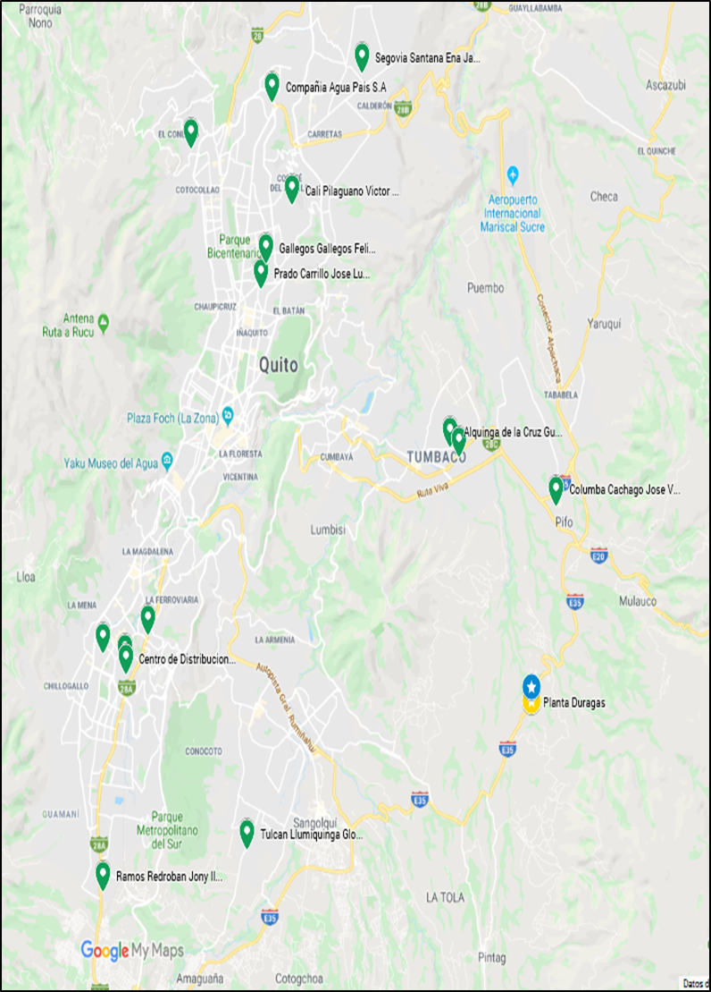
Centros de Acopio de GLP
GLP | CAPACIDAD | PORCENTAJES
Centros de Acopio | 20 | 2.98%
Distribuidores | 650 | 97.01 %
TOTAL | 670 | 100%

Slide 6
ENI ECUADOR

Slide 7
DURAGAS ABASTIBLE

Slide 8
CONGAS

Slide 9
Diferenciación de cilindros por marca

Slide 10
Planteamiento del problema
Las empresas dedicadas a la repartición y mercadeo de gas han tenido una gran acogida ya que con el tiempo se ha convertido en un producto y servicio de primera necesidad por lo tanto es utilizado para consumo doméstico ;en la generalidad de la población Ecuatoriana aproximadamente el 90% lo utiliza con este fin.
La especulación de escases de gas se puede generar por muchos factores y uno de ellos es por el establecimiento de los centros de depósito ya que para algunos distribuidores de ciertas zonas se encuentran alejados y no logran abastecer a su zona de venta por lo cual generar demora en la llegada del producto.

Slide 11
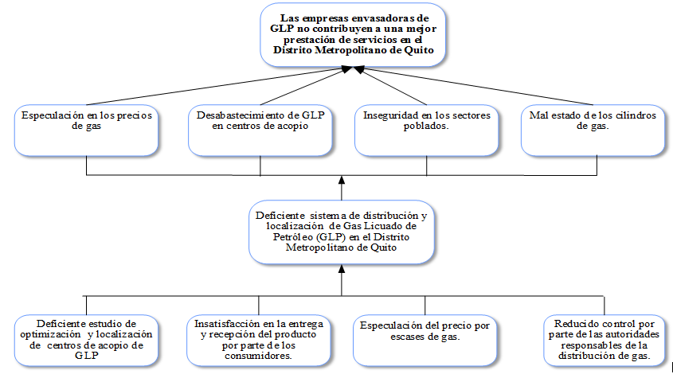

Slide 12
Proceso de comercialización de GLP

Slide 13
OBJETIVO GENERAL
Optimizar la capacidad instalada, mediante la localización de los Centros del Gas (GLP), para mejorar la distribución al cliente o clientes en el Distrito capitalino de la ciudad de Quito, durante el año 2019.

Slide 14
OBJETIVOS ESPECÍFICOS
Determinar un método de ubicación, distancia de los centros de acopio de GLP, para mejorarlos en favor del consumidor.
Establecer el valor de ventas presentes y futuras de distribuidores y centros de acopio de GLP en el Distrito Metropolitano.
Establecer los mejores canales de distribución apropiados en los centros de acopio en el Distrito Metropolitano de Quito.

Slide 15
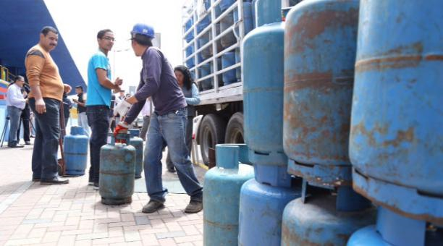
Metodología
Método
No experimental
Variable descriptiva
Transeccional y longitudinal
Notes:
Es aquella que se realiza sin manipular deliberadamente variables.
TRANSECCIONAL - describir variables y analizar su incidencia e interrelación en un momento dado % Indagan la incidencia de las modalidades, categorías o niveles de una o más variables en una población. Numero de vehículo ,distribuidores.
LONGIRUDINAL: de tendencia% recaban datos en diferentes puntos del tiempo. Ventas proyectadas 2019

Slide 16
Justificación
El GLP es un instrumento de consumo diario de personas mediante la utilización de estufas mecánicas..
La comercialización confiable es sinónimo de garantía para el resto de personas que desean no perder tiempo en buscar un centro de gas en un barrio seguro, cerca de su domicilio.
Representa la sostenibilidad de la dieta diaria de las familias y de los negocios que lo utilizan, a través de la cocción de los alimentos y la transformación de los alimentos.

Slide 17
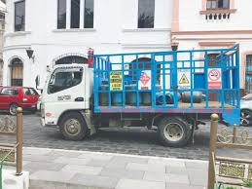
Los distribuidores son quienes reparten desde sus bodegas inclusive en sus carros autorizados.
Los Centros de Acopio cuentan con punto de venta al público asi como distribuidores.

Slide 18
Investigación
A lo largo del tiempo la localización ha formado una parte importante en la cotidianidad de las personas y ha generado un gran aporte para la economía.
Las teorías locacionales han evolucionado para bien de las personas; ellas en sí, son consideradas estratégicas porque involucran la localización geográfica de una o varias personas, el costo que tiene y el ahorro de tiempo que implica el ir de un lugar a otro.

Slide 19
DATOS RELEVANTES
Distribuidores del Distrito Metropolitano de Quito | 393 | Distribuidores fijos que cargan en planta | 10
Distribuidores retirados en el año 2018 | 9 | Distribuidores que no son parte del Distrito Metropolitano de Quito | 153
Centros de Acopio del Distrito Metropolitano de Quito | 15 | Centros de Acopio no son parte del Distrito Metropolitano de Quito | 5
Total distribuidores en la Provincia de Pichincha | 402
Total Centros de Acopio en el Distrito Metropolitano de Quito | 15

Slide 20
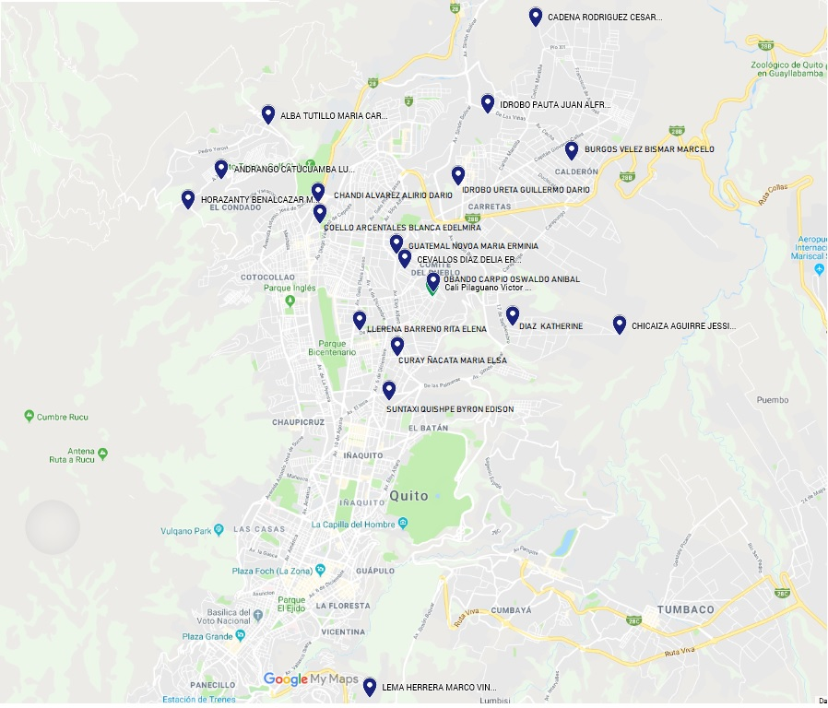
Centro de Acopio: Cali Pilaguano Víctor Manuel (ENI Ecuador)

Slide 21
Centro de Acopio: Cali Pilaguano Víctor Manuel (ENI Ecuador)
DISTRIBUIDORES | UBICACION ACTUAL (KM)
Chandi Álvarez Alirio Dario | 4,310
Obando Carpio Oswaldo Anibal | 0,180
Andrango Catucuamba Luis Pablo | 7,060
Burgos Velez Bismar Marcelo | 5,670
Cevallos Diaz Delia Ernestina | 1,180
Coello Arcentales Blanca Edelmira | 3,900
Idrobo Pauta Juan Alfredo | 5,570
Curay Ñacato Maria Elsa | 1,940
Llerena Barreno Rita Elena | 2,310
Guatemal Novoa Maria Erminia | 1,630
Suntaxi Quishpe Byron Edison | 3,250
Alba Tutillo Maria Carmen | 6,900
Idrobo Ureta Guillermo Darío | 3,330
Diaz Valarezo Katherine Alexandra | 2,490
Cadena Rodriguez Cesar Olmedo | 8,360
Lema Herrera Marco Vinicio | 11,760
Horozanty Benalcazar Maria Narciza | 7,400
Chicaiza Aguirre Jessica Karina | 5,530

Slide 22
Método Centro de Gravedad
Consiste en un algoritmo de localización de una instalación considerando otras existentes.
Ésta es una técnica que suele utilizarse para determinar la ubicación de bodegas intermedias y puntos de distribución teniendo en cuenta las distancias que las separan y el aporte (en términos de utilidad, producción o capacidad) de cada instalación.

Slide 23
Fórmula
$P_{i}$ Cantidad demandada en cada punto de demanda
$X_{i}$ Coordenadas X (abcisa) de los puntos de demanda
$Y_{i}$ Coordenadas Y (ordenada) de los puntos de demanda
$X_{0}$=$\frac{\sum_{i=1}^{n}{X_{i}.P_{i}}}{\sum_{i=1}^{n}{Pi}}$ $Y_{0}$=$\frac{\sum_{i=1}^{n}{Y_{i}.P_{i}}}{\sum_{i=1}^{n}{Pi}}$

Slide 24
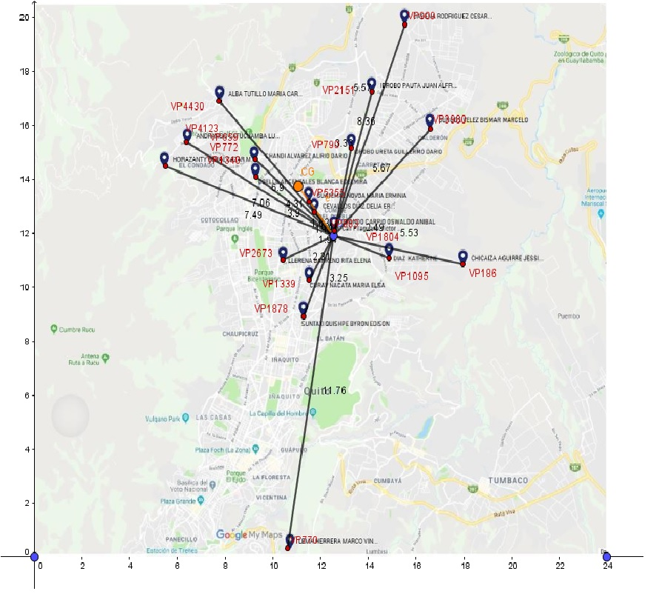

Slide 25
Notes:
El volumen de ventas es independiente de la distancia de los distribuidores al centro de gravedad, debido a que una mayor distancia no necesariamente el volumen de ventas a veces es menor o a menor distancia las ventas son menores como se ha podido observar en las tablas.

Slide 26
Interpretación
El centro de acopio de coordenadas -0.12897, -78.46188 se desplaza a la -0.11262, -78.47493, siendo la distancia entre los puntos de 2.36 km por que las ventas de los distribuidores se encuentran más alejados del centro de acopio actual lo que produjo un movimiento del centro de acopio actual esta reubicación tiene como objetivo minimizar los costos de transporte y beneficiar a los distribuidores que tienen mayores ventas.

Slide 27
Modelo Prometeus (Prometeo)
El Modelo Prometeo se debe a Brans,Mareschal y Vincke.
Se basa en comparar dos a dos los canales ,tratando de hallar pruebas de dominio o inferioridad de uno respecto a otro.
Se efectúa una síntesis o tratamiento final que culmina en la ordenación buscada.
Prometeo busca una facilidad de manejo y comprensión que los sucesivos métodos habían ido perdiendo.
Prometeo han sido técnicas que han conocido numerosas aplicaciones practica ,especialmente en Europa.

Slide 28
Los pseudocriterios es el criterio más empleado ya que este modelo permite modular, como ningún otro, los diferentes grados e intensidades de las preferencias del decisor, asumiendo las imprecisiones de las escalas y los elementos mal definidos del problema.
NOTACIÓN:
${DIF}_{i(hk)}$=$P_{ih}$-$P_{ik}$= Diferencia de puntuaciones para el criterio I entre el canal h y k
${UI}_{i}$= Umbral de indiferencia para el criterio i
${UP}_{i}$=Umbral de preferencia para el criterio i
${IPP}_{i(hk)}$=Índice de preferencia parcial entre el canal h y k por el criterio i

Slide 29
Los pseudocriterios se los calcula mediante estas fórmulas:
${Si DIF}_{i(h,k)}≤ {UI}_{i};{IPP}_{i(h,k)}=0$
${Si {UI}_{i}<DIF}_{i(h,k)}< {UI}_{i};{IPP}_{i(h,k)}=\frac{{DIF}_{i(h,k)}−{UI}_{i}}{{UP}_{i}−{UI}_{i}}$
${Si DIF}_{i(h,k)}≥ {UP}_{i};{IPP}_{i(h,k)}=1$
Notes:
Diferencia de puntuaciones para el criterio

Slide 30
$${IPG}_{(h,k)}=Indice de preferencia entre el canal h y el$$
En el caso de que $\sum_{i=1}^{n}{W_{j}=1}$
${IPG}_{(h,k)}=\sum_{i=1}^{n}{(W_{i} {IPP}_{i(h,k)}}$)
En el caso de que $\sum_{i=1}^{n}{W_{j}≠1}$
${IPG}_{(h,k)}$=$\frac{\sum_{i=1}^{n}{(W_{i} {IPP}_{i(h,k)})}}{\sum_{i=1}^{n}{W_{i}}}$

Slide 31
CENTRO DE ACOPIO | Ventas 2018 =V1 en $ | Ventas 2019 =V2 en $ | Número de Vehículos =V3 | Distancias Planta Envasadora Centro de Acopio=V4 | Km recorrido todos los distribuidores =V5 | Número de Distribuidores =V6
Alquinga De La Cruz Gustavo =C1 | 19.157 | 12.644 | 3 | 10,200 | 23 | 8
Tulcán Llumiquinga Gloria Mirian=C2 | 44.525 | 60.109 | 6 | 15,600 | 53 | 15
Ramos Redroban Jony Ilian=C3 | 71.682 | 96.771 | 5 | 23,100 | 54 | 24
Prado Carrillo José Luis Alberto =C4 | 29.164 | 39.372 | 4 | 20,000 | 110 | 17
Gallegos Gallegos Felix Hernán =C5 | 34.007 | 45.909 | 4 | 20,400 | 119 | 21
Columba Cachago José Vicente=C6 | 27.871 | 37.626 | 4 | 6,680 | 146 | 19
Tamayo Hugo Enrique=C7 | 45.078 | 60.855 | 3 | 21,800 | 50 | 17
Segovia Santana Ena Janeth =C8 | 68.979 | 93.122 | 4 | 23,900 | 90 | 30
Cali Pilaguano Victor Manuel=C9 | 37.829 | 51.069 | 2 | 21,300 | 83 | 18
Valencia Miriam Marlen =C10 | 15.239 | 20.573 | 2 | 9,170 | 34 | 7
Avila Albuja Rosa Piedad=C11 | 97.973 | 132.263 | 8 | 20,700 | 183 | 52
Cededioccid Centro De Distribución De Gas Licuado De Petróleo Occidental Cía. Ltda.=C12 | 92.172 | 124.433 | 6 | 26,200 | 207 | 48
Compañía Sumaser S.A. =C13 | 99.510 | 134.339 | 9 | 19,600 | 235 | 49
Compañía Agua País S.A. =C14 | 57.806 | 78.038 | 9 | 25,000 | 440 | 64
Centro De Distribución Sur Congas=C15 | 78.811 | 110.336 | 13 | 95,300 | 1848 | 81
DEFINICIÓN DE ESCALA | 19 A 100 | 12 A 140 | 2 A 13 | 6 A 100 | 23 A 1900 | 7 A 85

Slide 32
CRITERIOS\CANALES | PESOS=W | Alquinga De La Cruz Gustavo =C1 | Tulcan Llumiquinga Gloria Mirian=C2 | Ramos Redroban Jony Ilian=C3 | Prado Carrillo Jose Luis Alberto =C4 | Gallegos Gallegos Felix Hernan =C5 | Columba Cachago Jose Vicente=C6 | Tamayo Hugo Enrique=C7 | Segovia Santana Ena Janeth =C8 | Cali Pilaguano Victor Manuel=C9 | Valencia Miriam Marlen =C10 | Avila Albuja Rosa Piedad=C11 | Cededioccid Centro De Distribucion De Gas Licuado De Petroleo Occidental Cia. Ltda.=C12 | Compañia Sumaser S.A. =C13 | Compañía Agua Pais S.A. =C14 | Centro De Distribucion Sur Congas=C15 | ESCALA | UI | UP
Ventas 2018 =V1 | 0,1 | 19 | 45 | 72 | 29 | 34 | 28 | 45 | 69 | 38 | -28 | 98 | 92 | 100 | 58 | 79 | 19 A 100 | 20 | 50
Ventas 2019=V2 | 0,1 | 13 | 61 | 97 | 39 | 46 | 38 | 61 | 93 | 51 | -38 | 132 | 124 | 135 | 78 | 111 | 12 A 140 | 20 | 60
Número de Vehículos =V3 | 0,2 | 3 | 6 | 5 | 4 | 4 | 4 | 3 | 4 | 2 | 2 | 8 | 6 | 9 | 9 | 13 | 2 A 13 | 4 | 6
Distancias planta envasadora a centro de acopio=V4 | 0,3 | 10 | 16 | 23 | 20 | 20 | 7 | 22 | 24 | 21 | 9 | 21 | 26 | 20 | 25 | 95 | 6 A 100 | 7 | 40
Km recorrido todos los distribuidores=V5 | 0,2 | 23 | 53 | 54 | 110 | 119 | 146 | 50 | 90 | 83 | 34 | 183 | 207 | 235 | 440 | 1848 | 23 A 1900 | 25 | 1700
Número de Distribuidores =V6 | 0,1 | 8 | 15 | 24 | 17 | 21 | 19 | 17 | 30 | 18 | 7 | 52 | 48 | 49 | 64 | 81 | 7 A 85 | 10 | 70

Slide 34
Indice de preferencia parcial para cada canal y criterio
 | C1 | C2 | C3 | C4 | C5 | C6 | C7 | C8 | C9 | C10 | C11 | C12 | C13 | C14 | C15 | FLUJO DE SALIDA | FLUJO DE ENTRADA | FLUJO NETO
C1 | X | 0,000 | 0,000 | 0,000 | 0,000 | 0,000 | 0,000 | 0,000 | 0,000 | 0,167 | 0,000 | 0,000 | 0,000 | 0,000 | 0,000 | 0,167 | 3,834 | -3,667
C2 | 0,090 | X | 0,000 | 0,004 | 0,000 | 0,028 | 0,000 | 0,000 | 0,000 | 0,200 | 0,000 | 0,000 | 0,000 | 0,000 | 0,000 | 0,323 | 1,974 | -1,651
C3 | 0,265 | 0,064 | X | 0,172 | 0,138 | 0,263 | 0,064 | 0,000 | 0,111 | 0,274 | 0,000 | 0,000 | 0,000 | 0,000 | 0,000 | 1,353 | 1,160 | 0,193
C4 | 0,050 | 0,004 | 0,004 | X | 0,000 | 0,057 | 0,004 | 0,000 | 0,000 | 0,241 | 0,000 | 0,000 | 0,000 | 0,000 | 0,000 | 0,360 | 2,445 | -2,086
C5 | 0,077 | 0,005 | 0,005 | 0,000 | X | 0,061 | 0,005 | 0,001 | 0,001 | 0,252 | 0,000 | 0,000 | 0,000 | 0,000 | 0,000 | 0,407 | 2,274 | -1,867
C6 | 0,025 | 0,008 | 0,008 | 0,001 | 0,000 | X | 0,008 | 0,004 | 0,005 | 0,214 | 0,000 | 0,000 | 0,000 | 0,000 | 0,000 | 0,273 | 3,226 | -2,953
C7 | 0,133 | 0,000 | 0,000 | 0,004 | 0,000 | 0,081 | X | 0,000 | 0,000 | 0,251 | 0,000 | 0,000 | 0,000 | 0,000 | 0,000 | 0,470 | 2,401 | -1,931
C8 | 0,288 | 0,062 | 0,001 | 0,157 | 0,118 | 0,253 | 0,051 | X | 0,095 | 0,296 | 0,000 | 0,000 | 0,000 | 0,000 | 0,000 | 1,321 | 1,340 | -0,019
C9 | 0,089 | 0,001 | 0,000 | 0,000 | 0,000 | 0,069 | 0,001 | 0,000 | X | 0,251 | 0,000 | 0,000 | 0,000 | 0,000 | 0,000 | 0,411 | 2,630 | -2,219
C10 | 0,000 | 0,000 | 0,000 | 0,000 | 0,000 | 0,000 | 0,000 | 0,000 | 0,000 | X | 0,000 | 0,000 | 0,000 | 0,000 | 0,000 | 0,000 | 5,130 | -5,130
C11 | 0,406 | 0,258 | 0,100 | 0,247 | 0,240 | 0,304 | 0,355 | 0,106 | 0,449 | 0,514 | X | 0,000 | 0,000 | 0,152 | 0,004 | 3,135 | 0,662 | 2,473
C12 | 0,353 | 0,273 | 0,056 | 0,244 | 0,236 | 0,350 | 0,241 | 0,062 | 0,245 | 0,360 | 0,000 | X | 0,000 | 0,111 | 0,000 | 2,530 | 0,767 | 1,763
C13 | 0,498 | 0,259 | 0,115 | 0,349 | 0,341 | 0,395 | 0,456 | 0,221 | 0,450 | 0,506 | 0,003 | 0,000 | X | 0,165 | 0,014 | 3,771 | 0,556 | 3,215
C14 | 0,560 | 0,126 | 0,093 | 0,276 | 0,235 | 0,378 | 0,305 | 0,179 | 0,317 | 0,604 | 0,031 | 0,035 | 0,030 | X | 0,000 | 3,168 | 0,939 | 2,229
C15 | 1,000 | 0,915 | 0,778 | 0,990 | 0,967 | 0,987 | 0,911 | 0,768 | 0,957 | 1,000 | 0,627 | 0,731 | 0,526 | 0,511 | X | 11,669 | 0,019 | 11,650

Slide 35
PUESTO | CENTRO DE ACOPIO | SECTOR DE UBICACIÒN
1° | CENTRO DE DISTRIBUCION SUR CONGAS=C15 | Guajalo
2° | COMPAÑIA SUMASER S.A. =C13 | San Bartolo
3° | AVILA ALBUJA ROSA PIEDAD=C11 | Guajalo
4° | COMPAÑÍA AGUA PAIS S.A. =C14 | Calderón Bellavista
5° | CEDEDIOCCID CENTRO DE DISTRIBUCION DE GAS LICUADO DE PETROLEO OCCIDENTAL CIA. LTDA.=C12 | Condado
6° | RAMOS REDROBAN JONY ILIAN=C3 | Cutuglahua La Florencia
7° | SEGOVIA SANTANA ENA JANETH =C8 | Calderòn la Esperanza
8° | TULCAN LLUMIQUINGA GLORIA MIRIAN=C2 | Conocoto Santa Isabel
9° | GALLEGOS GALLEGOS FELIX HERNAN =C5 | San Isidro del Inca
10° | TAMAYO HUGO ENRIQUE=C7 | Reina de Quito
11° | PRADO CARRILLO JOSE LUIS ALBERTO =C4 | El Inca
12° | CALI PILAGUANO VICTOR MANUEL=C9 | Comite del Pueblo
13° | COLUMBA CACHAGO JOSE VICENTE=C6 | Pifo
14° | ALQUINGA DE LA CRUZ GUSTAVO =C1 | Tumbaco
15° | VALENCIA MIRIAM MARLEN =C10 | Tumbaco

Slide 36
CONCLUSIONES
El volumen de ventas es independiente de la distancia de los distribuidores al centro de gravedad, debido a que una mayor distancia no necesariamente el volumen de ventas a veces es menor o a menor distancia las ventas son menores como se ha podido observar en las tablas.
La venta está en función de la marca, temporalidad, ubicación, movilidad.
Una buena localización genera un mejor abastecimiento tanto para distribuidores como al consumidor final.

Slide 37
Las plantas envasadoras de GLP juegan un papel importante tanto para los centros de acopio como distribuidores y consumidores finales.
El modelo Prometeo es de gran utilidad tanto para negocios grandes como pequeños.
La localización como la optimización juegan un papel importante para el crecimiento de cualquier negocio.

Slide 38
RECOMENDACIONES
El Municipio del Distrito Metropolitano de Quito sea más accesible en las circunstancias de vehículos de carga pesada al centro de acopio de GLP ya que en ocasiones la demora de llegada del producto puede generar especulación de escases.
La Agencia de Regulación y Control Hidrocarburífera, así como el Cuerpo de Bomberos de Quito se recomienda que tomen esta propuesta de investigación de una nueva reubicación para que los mismos realicen un estudio de factibilidad para los centros de acopio para que de esta manera ayuden a una mejor distribución de producto.
Se recomienda actualizar y mejorar el Reglamento de Control Hidrocarburífera ya que de esta manera genere facilidades a los centros de acopio como a distribuidores y evitar reglamentos incensarios para los mismos.

Slide 39
La Agencia de Regulación y Control Hidrocarburífera ARCH debería mejorar el seguimiento a todos los centros de acopio y de distribución en la validación de información para de esta manera evitar sanciones por parte de la misma agencia, así como el contrabando o el mal uso de este.
Es recomendable que mediante la localización la Agencia de Regulación y Control Hidrocarburífera estipule el lugar de abastecimiento en los centros de acopio para que de esta manera no genere conflictos de desabastecimiento para los distribuidores como al consumidor final.
Es recomendable que los centros de acopio puedan utilizar el Modelo Prometeo para que ellos puedan hacer un análisis de cuál es mi distribuidor potencial y cual no me representa para su negocio.

Slide 40
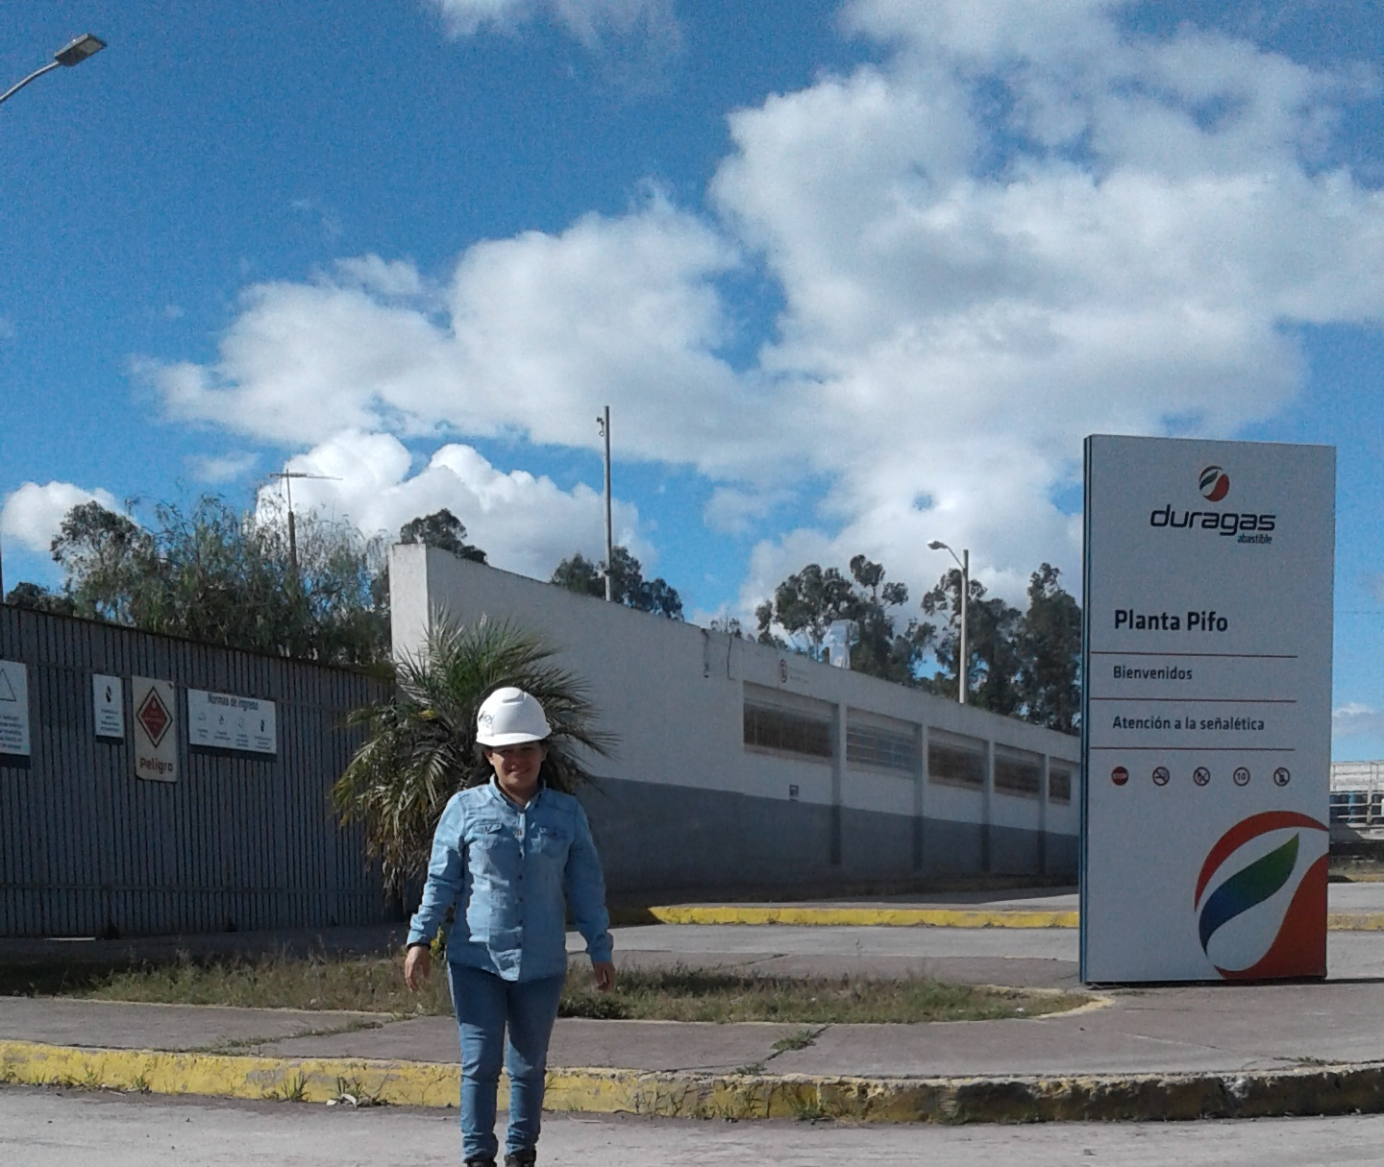
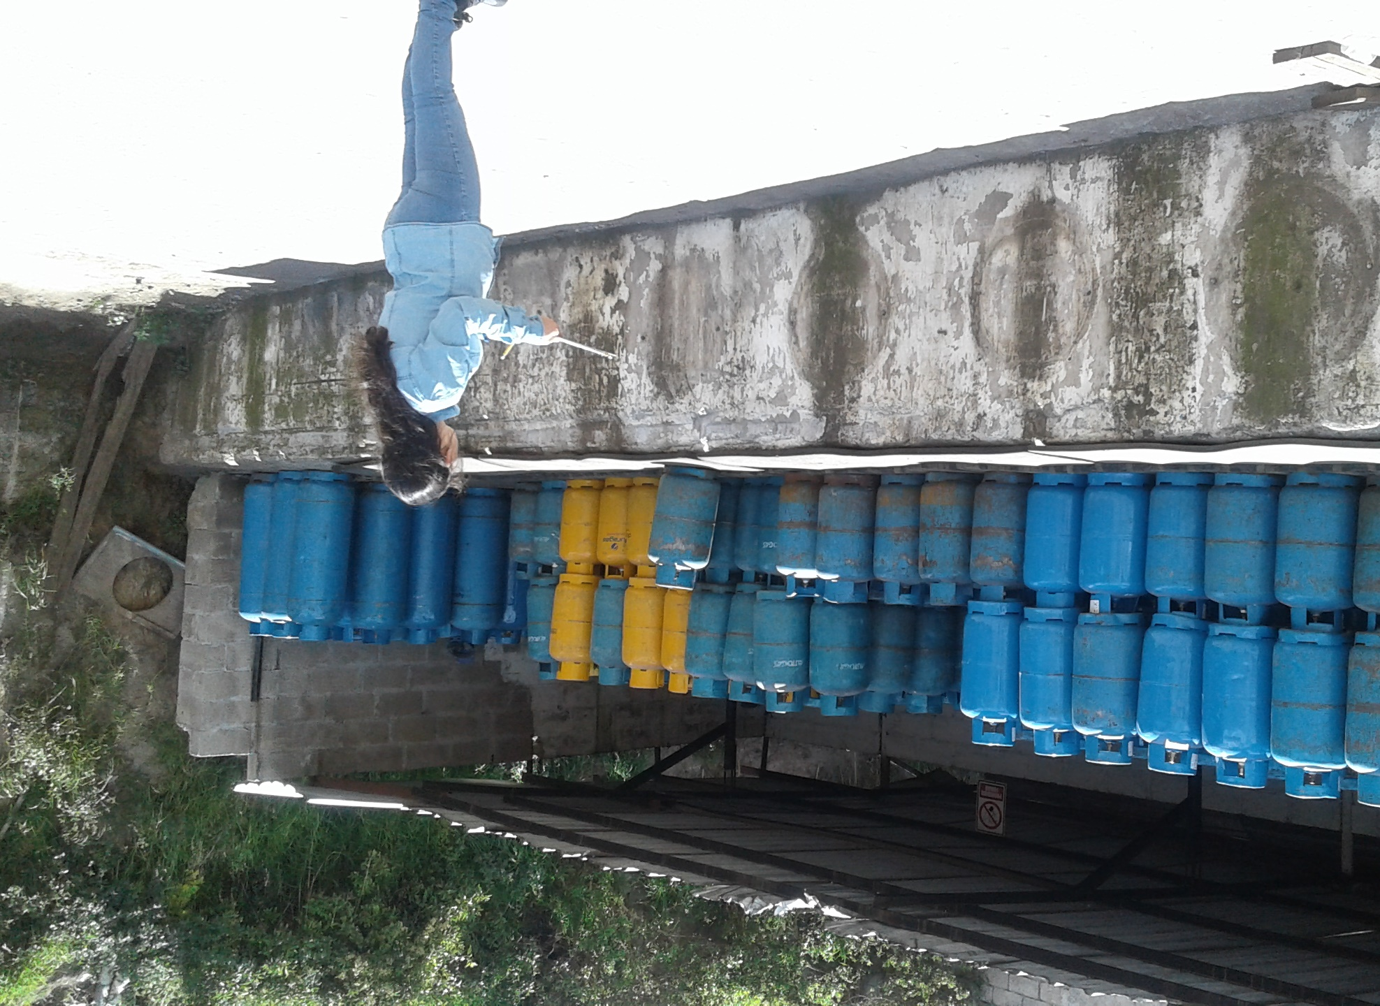
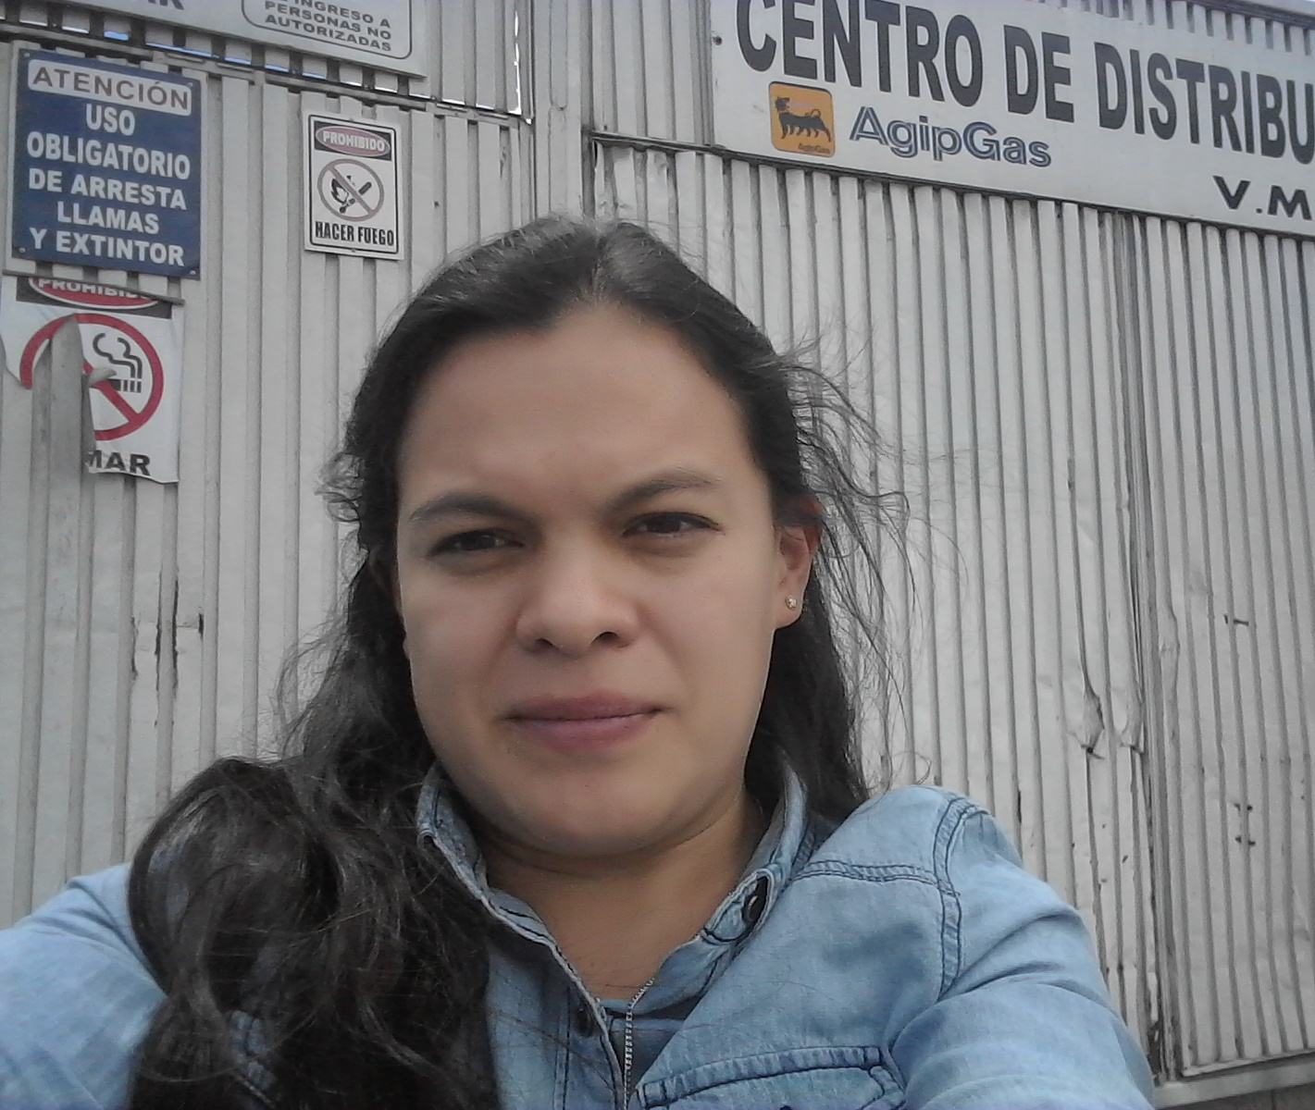
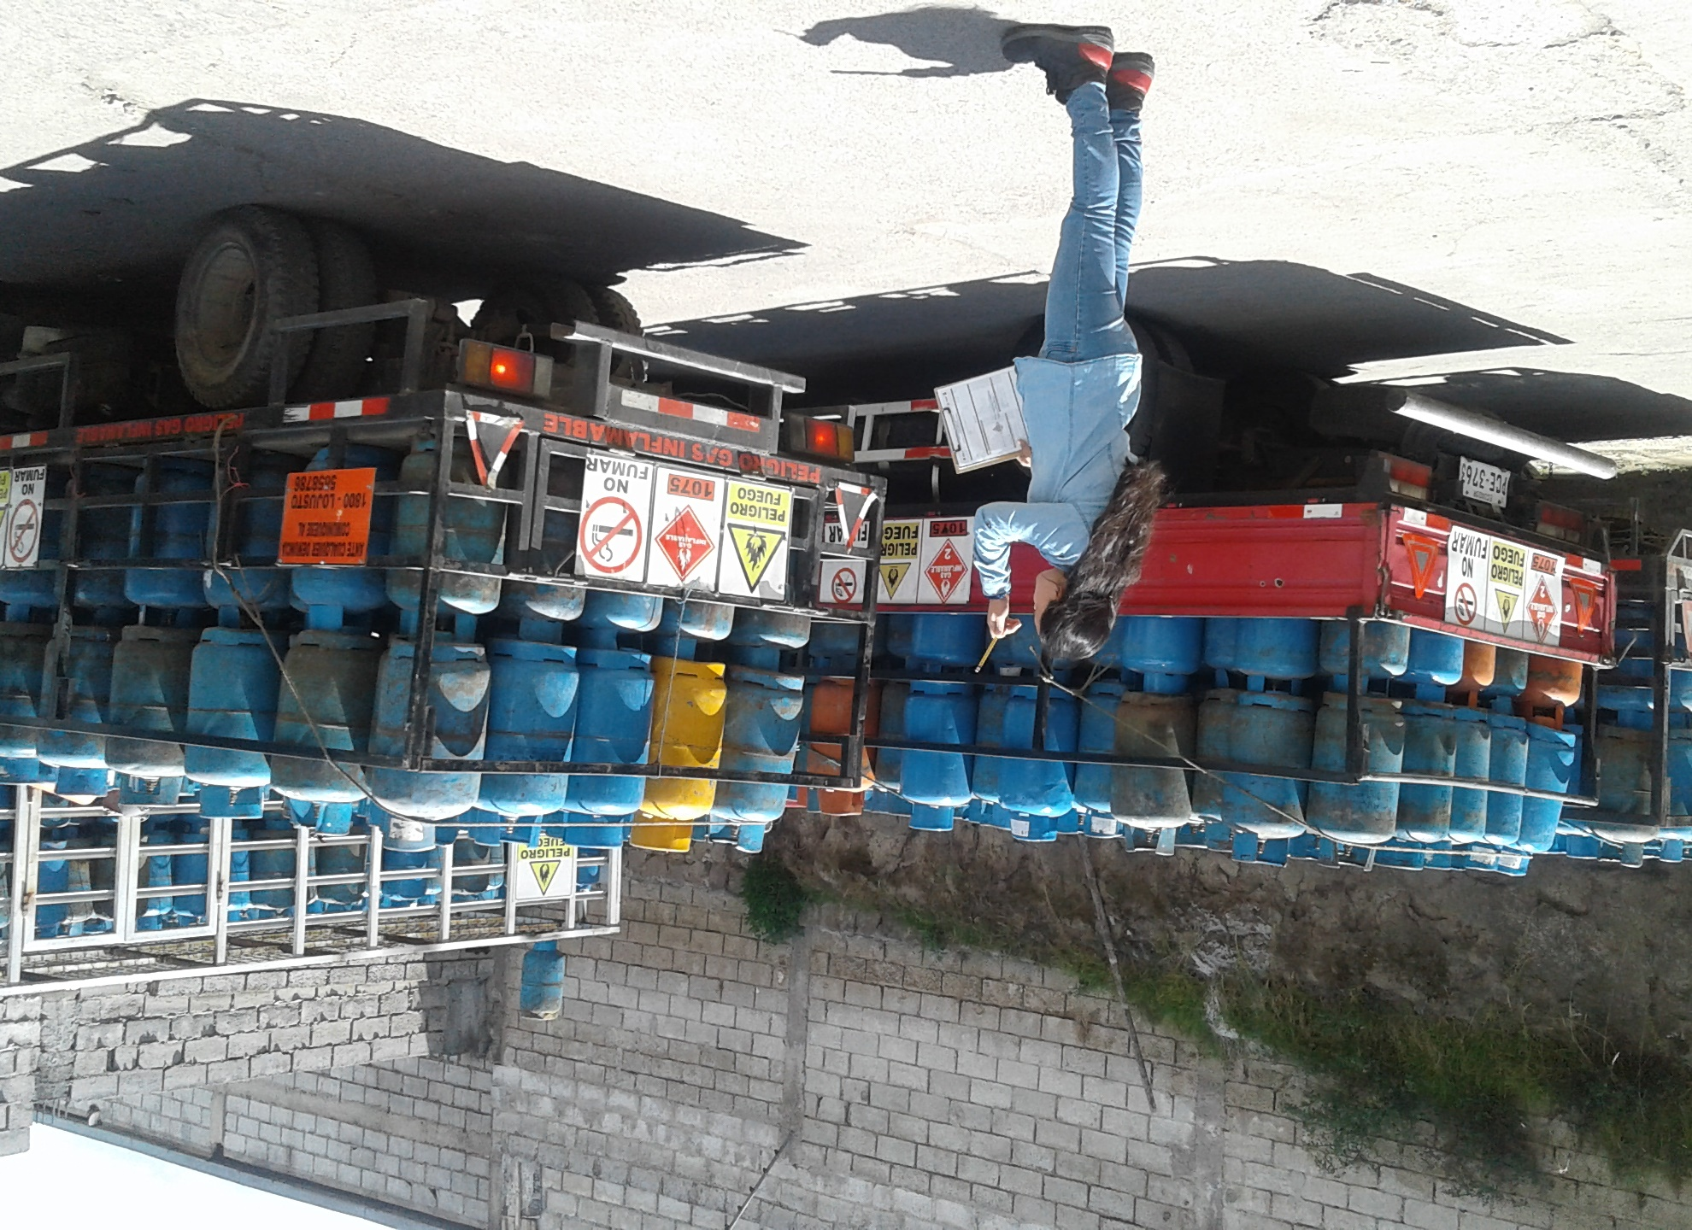
GRACIAS

